Slide 1
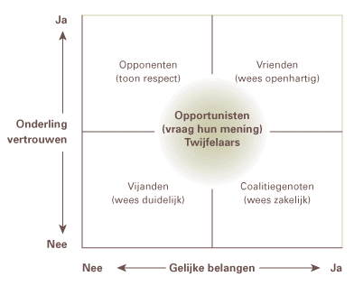
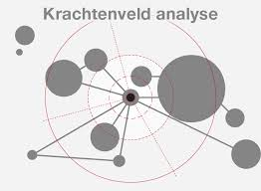
2021_DCV_2_Krachtenveld analyse
Samenwerken
Plaats je product in je portfolio en vraag om feedback.
Bekijk leerproducten van anderen in hun portfolio en geef feedback.
Verbeter je leerproduct en plaats versie 2
Deze opdracht maak je met je projectgroep
Versie 1 = 12-03-2021
Versie 2 = 26-03-2021
Leerdoel Je kunt je community-omgeving analyseren en verborgen krachten en invloeden omschrijven.
Leerproduct
Dit product bestaat uit:
Inventariseren van de stakeholders van de opdrachtgever en de community.
Beschrijving van het belang van de verschillende stakeholders ten opzichte van de doelstelling van de community.
Beschrijving op welke wijze de stakeholders worden betrokken bij de community.
Een beeld van jullie krachtenveldanalyse.
Bijeenkomsten
Les Krachtenveldanalyse in week 3
Projecturen
Bronnen
https://managementmodellensite.nl/krachtenveldanalyse/#.XFgTOlxKhPY
https://haagsebeek.nl/server/multimediaserve/7534/Hoe-maak-ik-een-krachtenveldanalyse.pdf
wikiwijs
Leerpad
Onderzoek wie de stakeholders zijn en beschrijf deze in het document.
Onderzoek de verschillende belangen van de stakeholders en beschrijf deze in het document.
Onderzoek en beschrijf het belang van de verschillende actoren in hun relatie tot de community.
Onderzoek en beschrijf op welke wijze de actoren worden betrokken bij de community.

